Slide 1
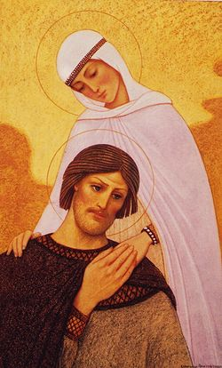
«Повесть о Петре и Февронии Муромских»
Ермолай-Еразм
Автор-составитель Андреянова И. Э.,
учитель русского языка Карповской СОШ

Slide 2
Повесть создана в середине XVI в. писателем Ермолаем-Еразмом. Священник получил задание написать сочинение о муромских святых – князе Петре и его супруге. Это житие должно было войти в полное общерусское собрание житий – «Великие Минеи Четьи» (ежемесячные чтения)

Slide 3
Герои повести – исторические лица: Пётр и Феврония княжили в Муроме в начале XIIIв. Но в «Повести…» историчны только имена, вокруг которых был создан ряд народных легенд.
На соборе 1547 г. Пётр и Феврония были канонизированы,
т. е. причислены к лику святых.
Но произведение не было включено в сборник

Slide 4
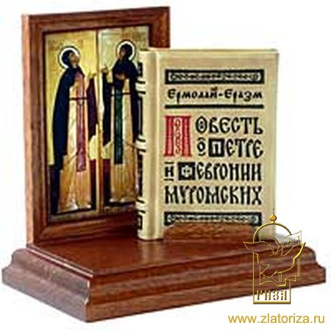
Автор пытается решать современные ему проблемы: 1. как правитель должен относиться к своим подданным; 2. кто такие бояре и крестьяне; 3. как приходит в этот мир зло, можно ли с ним бороться; 4. есть ли у зла свои служители?

Slide 5
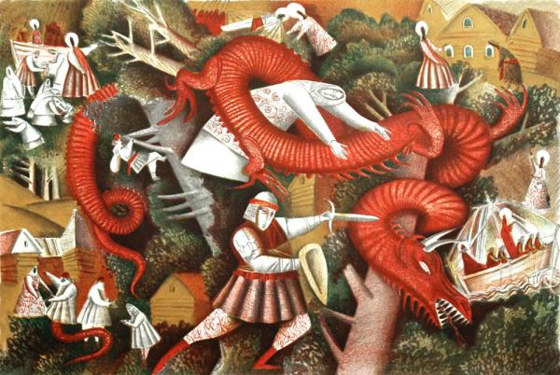

Slide 7
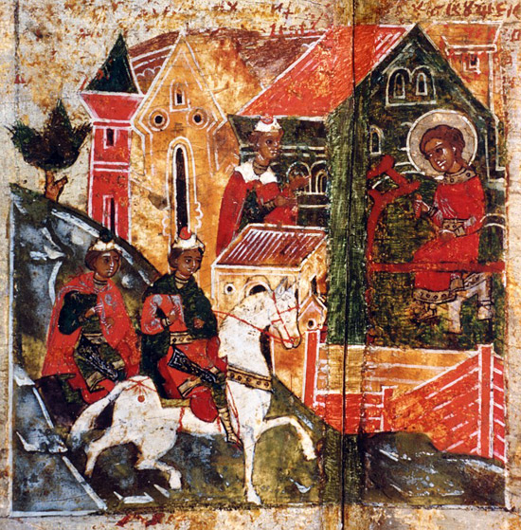

Slide 9
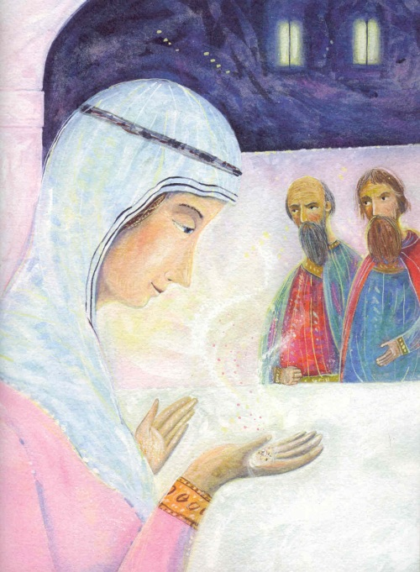

Slide 11
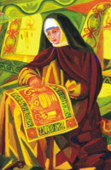

Slide 13
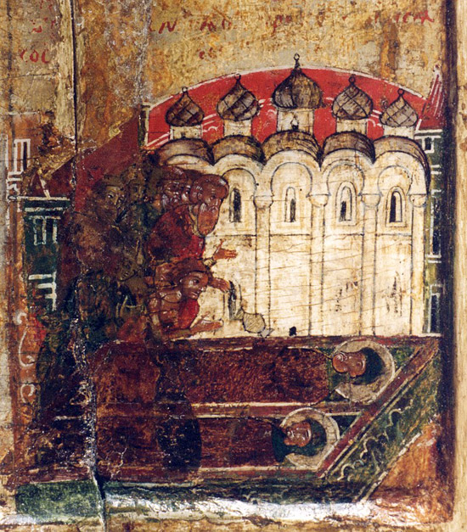

Slide 14
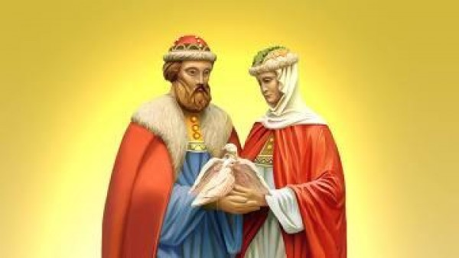
Жанровое своеобразие повести
Сказка?
Житие?
Повесть?

Slide 15
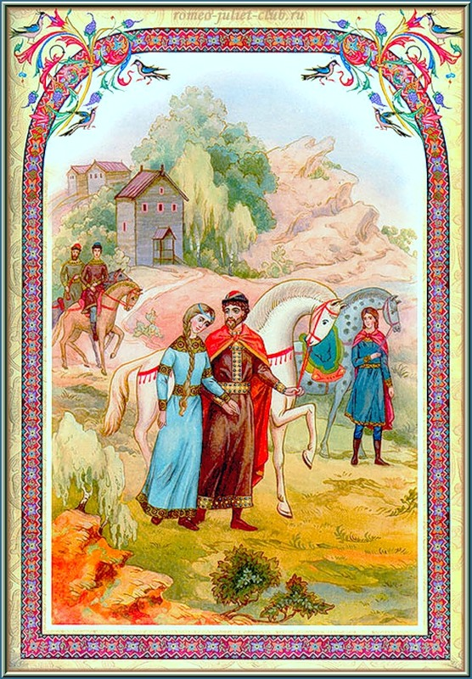
СКАЗКА - жанр устного народного творчества, рассказ о вымышленных событиях, где изображается победа добра над злом, воплощаются народные представления о красоте, справедливости, достоинствах человека.

Slide 16
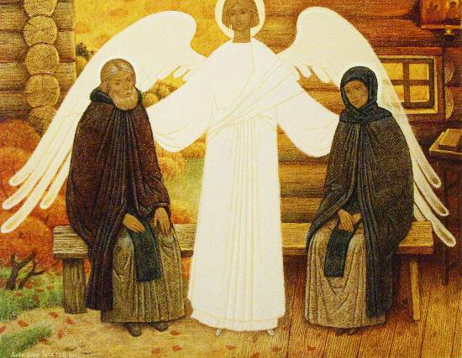
ЖИТИЕ - жизнеописание людей, объявленных христианской церковью святыми.

Slide 17
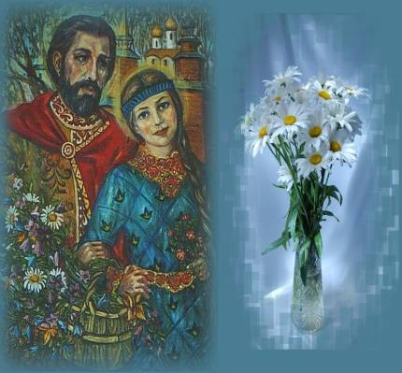
ПОВЕСТЬ - средний между рассказом и романом эпический жанр, в котором представлен ряд эпизодов из жизни героя (героев).

Slide 18
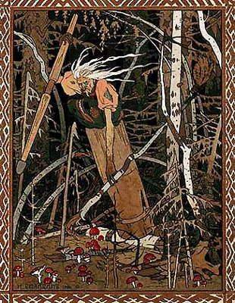
Сказочные черты
Сказочный зачин.
Первая часть похожа на волшебную сказку о герое – змееборце, вторая – на бытовую сказку о мудрой деве.
Есть сказочный герой змей-искуситель.
Добро побеждает зло. Пётр побеждает змея.
Есть загадки, которые часто приходится отгадывать героям сказок.
Хитроумные задания-испытания (задание Петра сшить из пучка льна рубаху и задание Февронии сделать ткацкий станок из полена).
Волшебные помощники (например, Агриков меч).
Постоянные эпитеты (“лукавый змей”, “мудрая дева”).

Slide 19
ЧЕРТЫ ЖИТИЯ
Автор прославляет святых, создавая идеальные образы. (Пётр - благочестивый, святой; Феврония – святая, преподобная, блаженная).
Любовь героев к Богу, почитание героями Библии.
Чудеса, которые творят герои.
Необычная смерть и посмертные чудеса.
Есть похвальное слово святым.
В повести используется лексика, характерная для духовной литературы: блаженный, милостыню творя, заповеди Господние, чадолюбивые и т.д.

Slide 20
1.Указаны конкретные места действия: город Муром, Рязанская земля, село Ласково. Это придает повести достоверность. 2.Герои повести – реальные люди. 3. Детали. 4. На первый план выдвигается личность крестьянки. 5.Тема социального неравенства. 6. История рвущихся к власти бояр, перебивших друг друга в междоусобице.
Черты повести

Slide 21
ВЫВОД:
Жанр «Повести…» не находит себе соответствий ни с исторической повестью, ни с житием. Наличие поэтического вымысла, восходящего к традициям народной сказки, умения автора обобщать различные явления жизни, позволяет рассматривать «Повесть…» как начальную стадию развития жанра
Бытовой повести

Slide 22
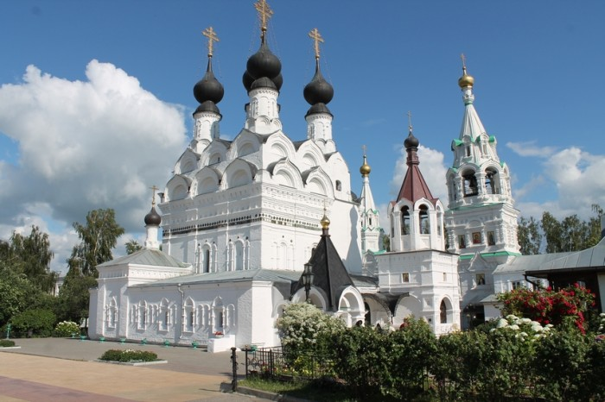
Храмом Петра и Февронии, где хранятся мощи святых, является Троицкий собор в Свято-Троицком монастыре города Мурома.
В этот собор со всей России и даже из-за границы приезжают паломники, чтобы поклониться мощам Петра и Февронии и испросить у святых благоверных супружеского счастья, истинной любви и верности.

Slide 23
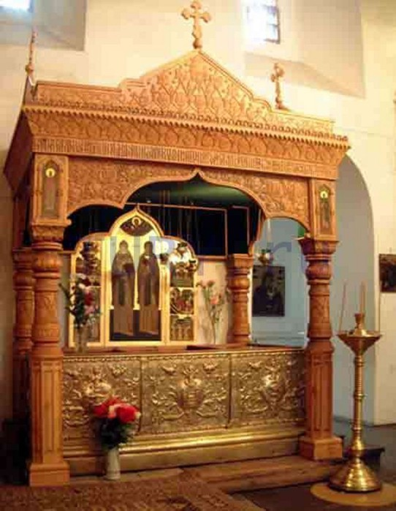
Рака с мощами

Slide 24
В 2008 году 8 июля в России появился замечательный праздник – Всероссийский День семьи, любви и верности. Этот прекрасный летний день был выбран для праздника не случайно – уже более 780 лет православные почитают 8 июля память святых благоверных князей Петра и Февронии Муромских – покровителей семейного счастья, любви и верности. В народе 8 июля, День Петра и Февронии, уже давно считается счастливым для любви и просто создан для свадеб.

Slide 25
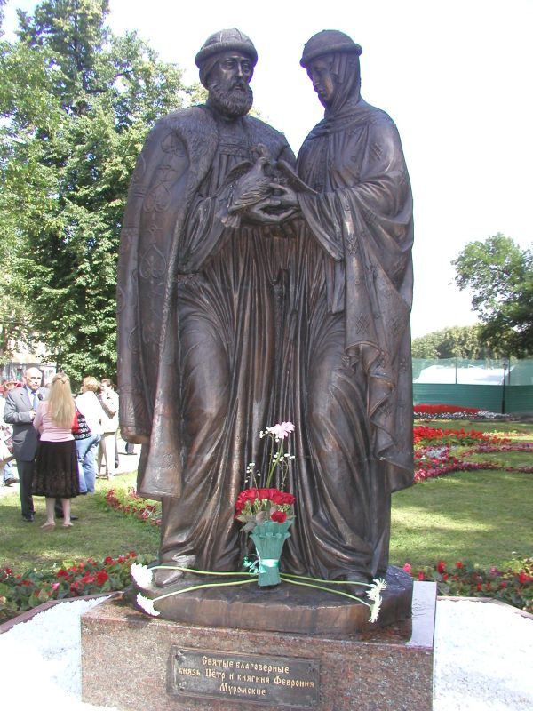
ЯРОСЛАВЛЬ
Дата открытия: 8 июля 2009 г. (день памяти Петра и Февронии Муромских).
Место установки: на Первомайском бульваре между Казанским женским монастырем и ярославским ЗАГСом.
Скульптор: Константин Чернявский.
Памятник Петру и Февронии в Ярославле представляет собой трехметровую бронзовую скульптурную композицию с фигурами святых Петра и Февронии, держащих в руках голубя – символ семейного очага и мира.
Памятник в Ярославле установлен в рамках общенациональной программы «В кругу семьи».

Slide 26
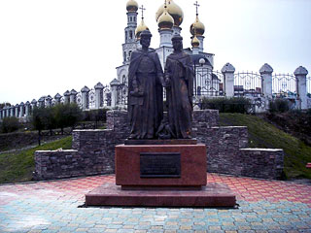
Дата открытия: 14 октября 2009 г.
Место установки: в Преображенском парке Абакана рядом с Преображенским собором.
Скульптор: Константин Зинич.
Памятник Петру и Февронии в Абакане установили недалеко от металлического дуба, на который молодожены, по местной традиции, вешают замки с именами своей пары, а ключ от замка бросают на дно рядом расположенного водоема. Теперь это традиционное свадебное место Абакана дополнилось памятником Петру и Февронии – в день бракосочетания новобрачные могут попросить святых сделать их брак счастливым.
Скульптор Константин Зинич постарался не просто изобразить святую княжескую чету, а показать торжество духовного начала в супружестве. Памятник Петру и Февронии отлит из бронзы, высота бронзовых фигур достигает 2,6 метра, вместе с постаментом – около 4 метров.
АБАКАН

Slide 27
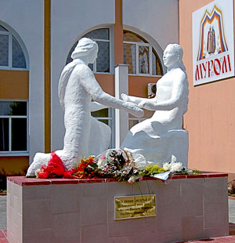
МУРОМ
Дата открытия: 8 июля 2008 г. (день памяти Петра и Февронии Муромских).
Место установки: перед зданием муромского ЗАГСа.
Скульптор: Николай Щербаков.
Памятник Петру и Февронии в Муроме носит название «Союз любви — мудрый брак». В этой скульптурной композиции святые Петр и Феврония изображены как две коленопреклонённые фигуры, нежно протягивающие друг к другу руки.

Slide 28
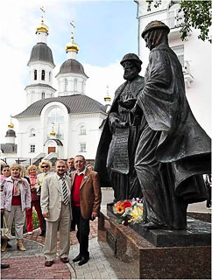
АРХАНГЕЛЬСК
Дата открытия: 28 июня 2009 г.
Место установки: на пересечении улицы Логинова и набережной Северной Двины рядом с храмом Успения Пресвятой Богородицы.
Скульптор: Константин Чернявский.
Памятник Петру и Февронии в Архангельске выполнен из бронзы и в высоту достигает 3,3 метра. Скульптор изобразил сцену возвращения князей Петра и Февронии из изгнания обратно на княжение в Муром.
Памятник в Архангельске установлен в рамках общенациональной программы «В кругу семьи». По замыслу организаторов проекта, они хотели создать местную традицию для молодоженов – в день бракосочетания или венчания приезжать к памятнику Петру и Февронии, чтобы поклониться святым покровителям брака и обратиться к ним с просьбой о благополучии семейной жизни.

Slide 29
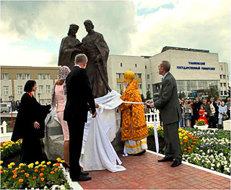
УЛЬЯНОВСК
Дата открытия: 5 июля 2009 г.
Место установки: перед зданием Ульяновского Государственного Университета.
Скульпторы: Олег Клюев и Николай Анциферов.
Памятник Петру и Февронии в Ульяновске выполнен из бронзы и представляет собой молодых князей Петра и Февронию с голубем, символизирующим любовь и верность.
Памятник в Ульяновске установлен в рамках общенациональной программы «В кругу семьи».

Slide 30
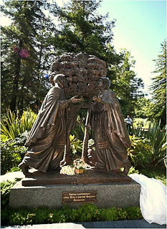
СОЧИ
Дата открытия: 8 июля 2009 г. (день памяти Петра и Февронии Муромских).
Место установки: на площади перед зданием сочинского ЗАГСа.
Скульптор: Константин Чернявский.
Памятник Петру и Февронии в Сочи представляет собой Петра и Февронию в монашеских одеждах под деревьями, в кроне деревьев в гнезде расположилось семейство голубей, а под деревом сидит заяц, друг Февронии еще с девических времен. Памятник отлит из бронзы, его вес 3 тонны, высота – 3,2 метра. Памятник в Сочи установлен в рамках общенациональной программы «В кругу семьи».
Уже сейчас в Сочи складывается традиция среди молодых людей делать предложение руки и сердца у памятника Петру и Февронии.

Slide 31
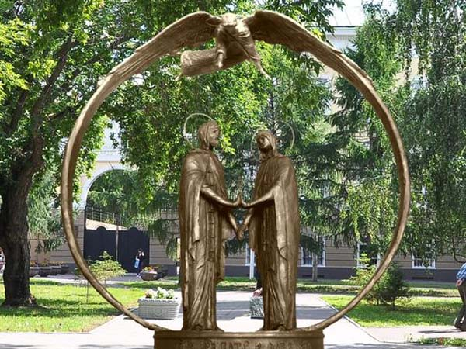
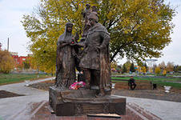
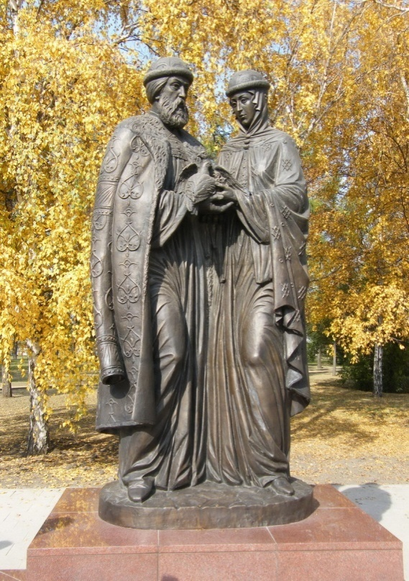
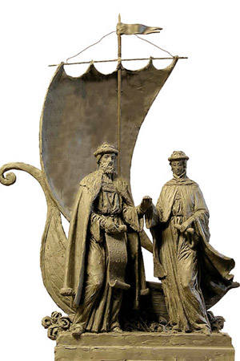
ОМСК
БИЙСК
САМАРА
ИРКУТСК

Slide 32
Использованные источники
1.Энциклопедия для детей. Е. 9. Русская литература. Ч. 1./ Главн. Ред. М. Д. Аксёнов. – М.: Аванта+, 1998. 2. Кусков В. В. История древнерусской литературы. – М.: Высш. шк., 1998. 3. www.petr-fevronia.ru
4. www.zlatoriza.ru

